Slide 1
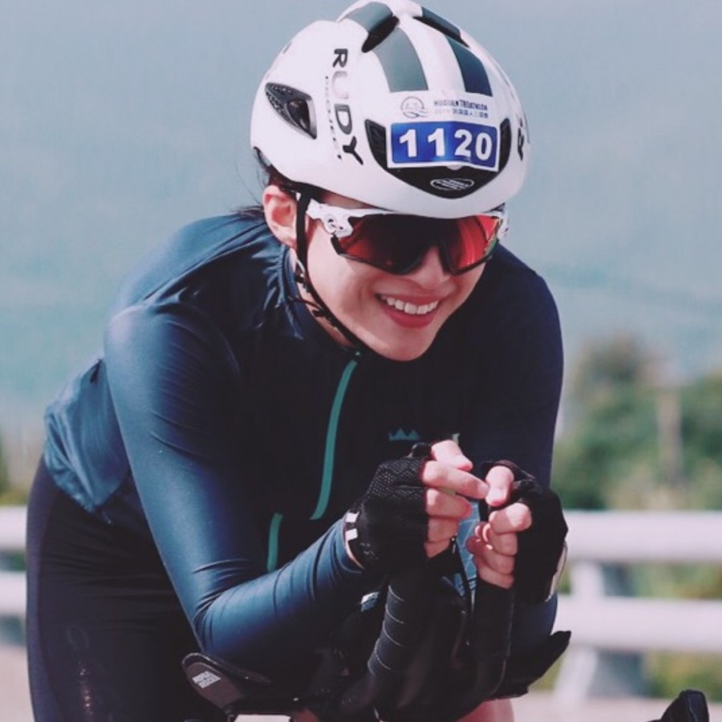
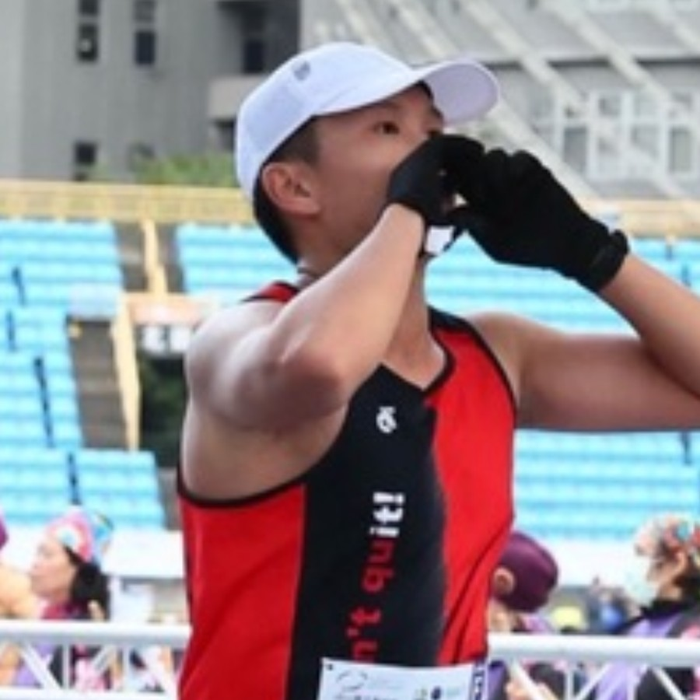
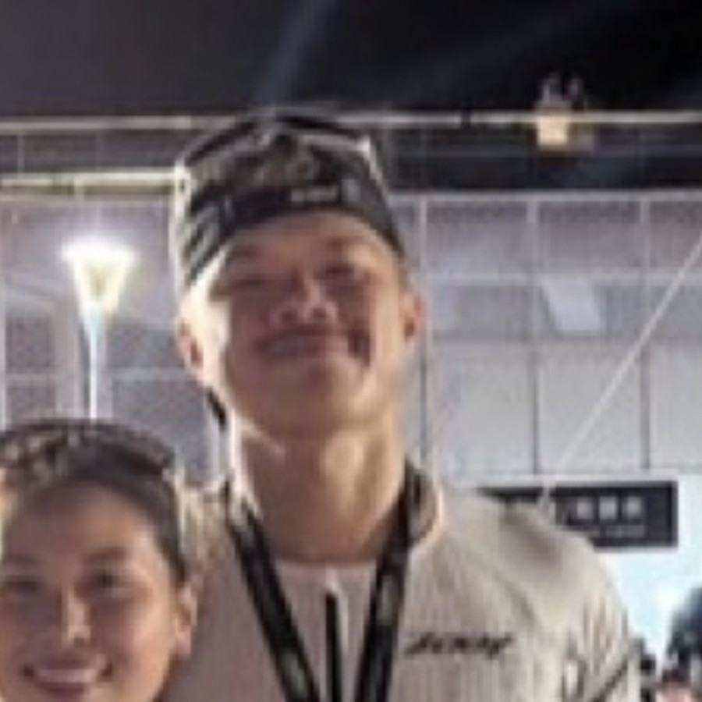
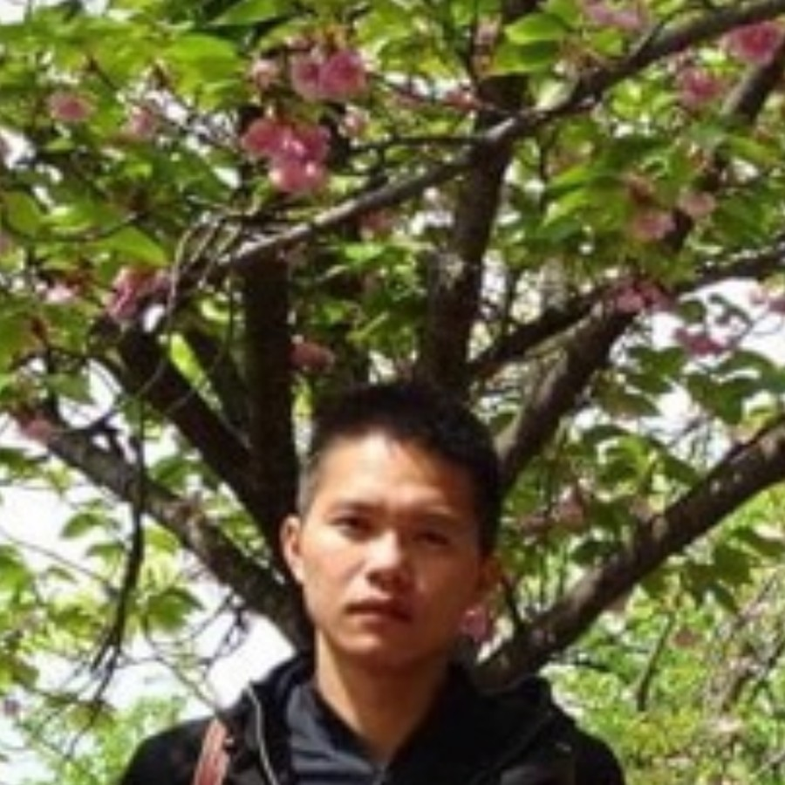
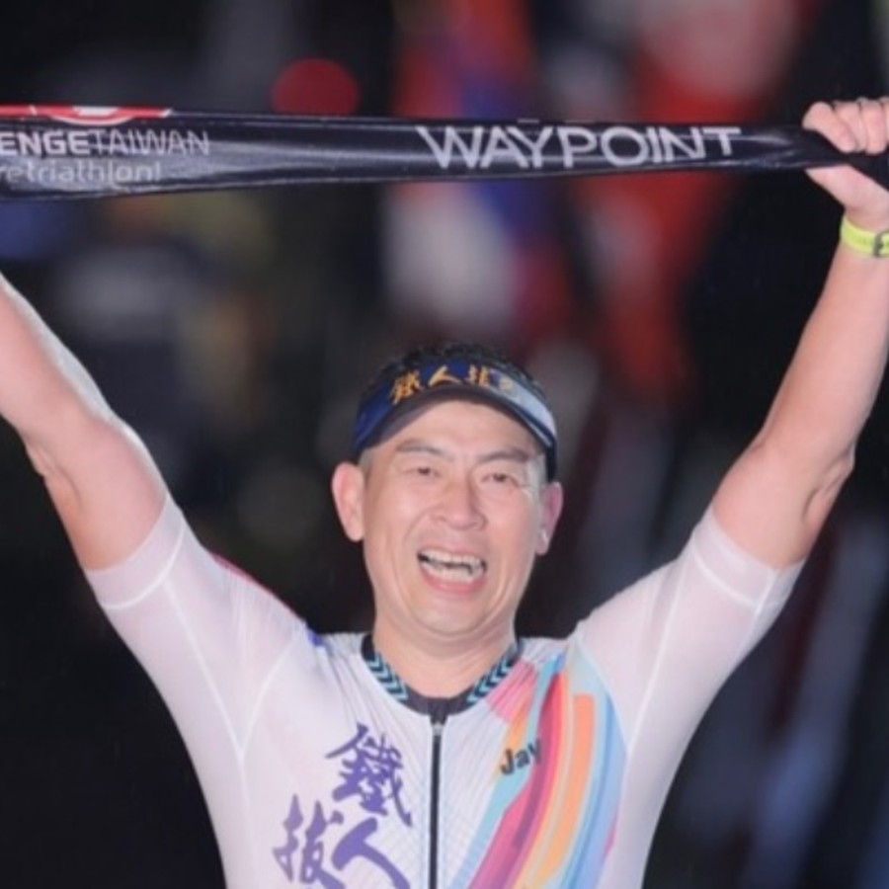
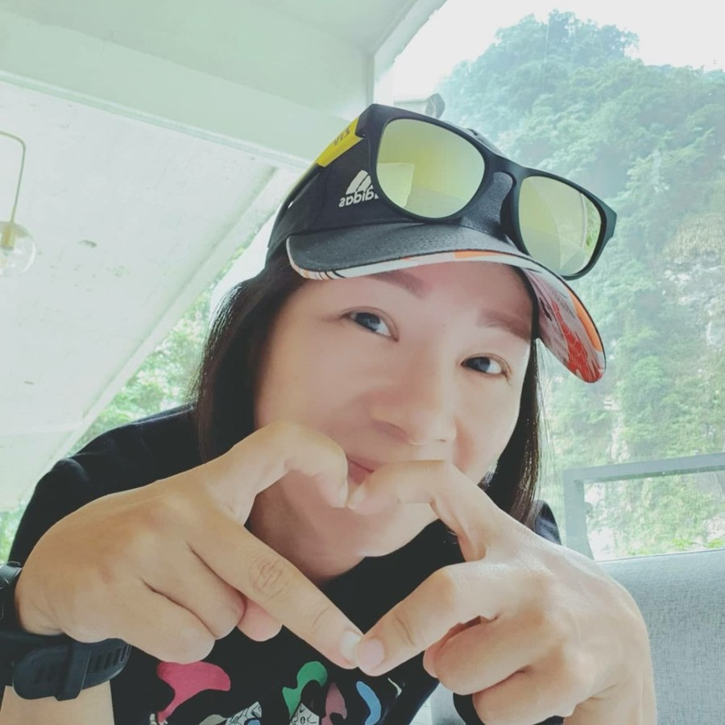
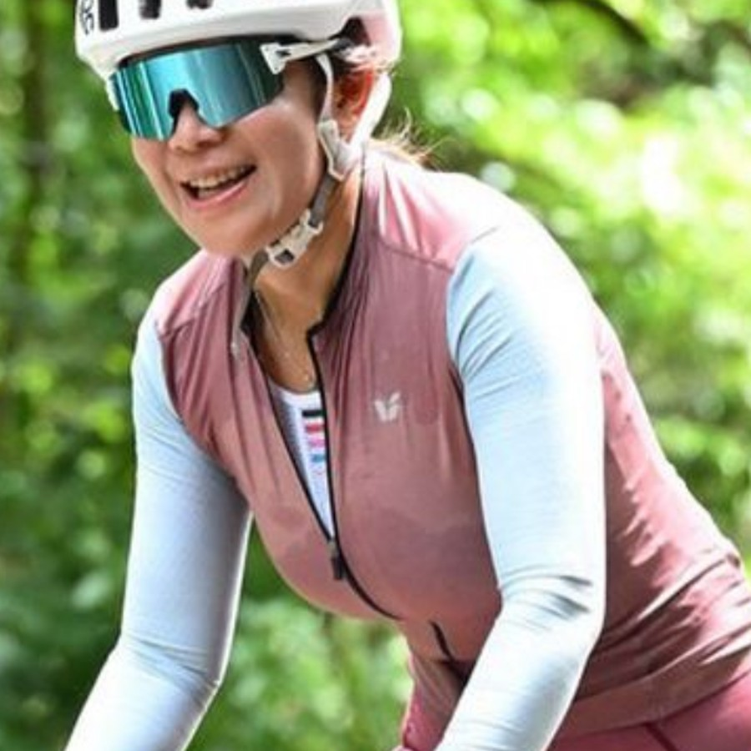

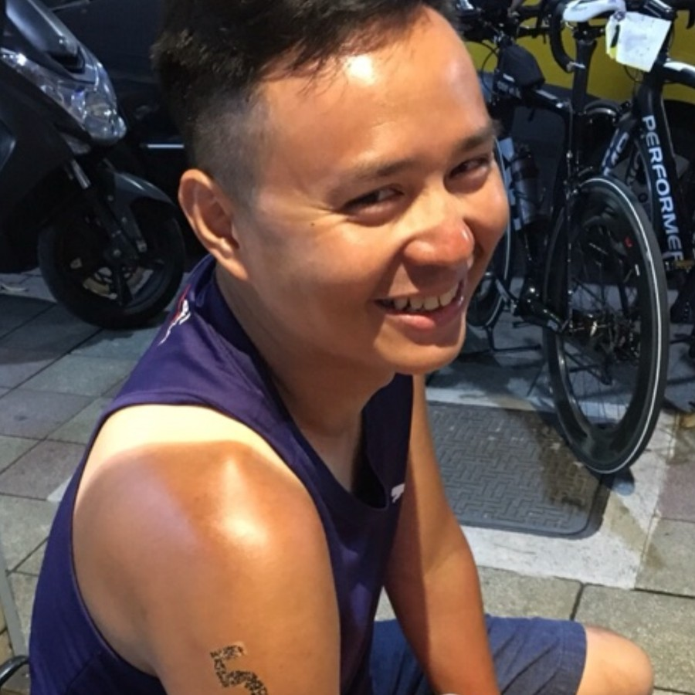
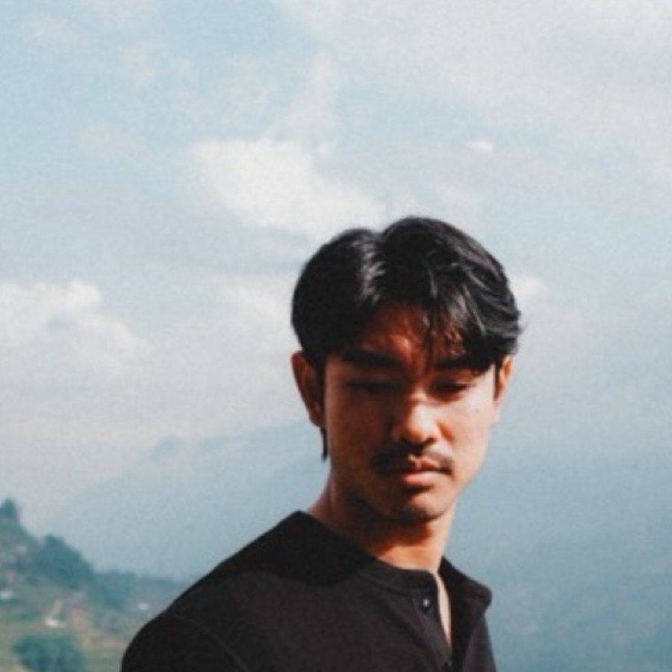
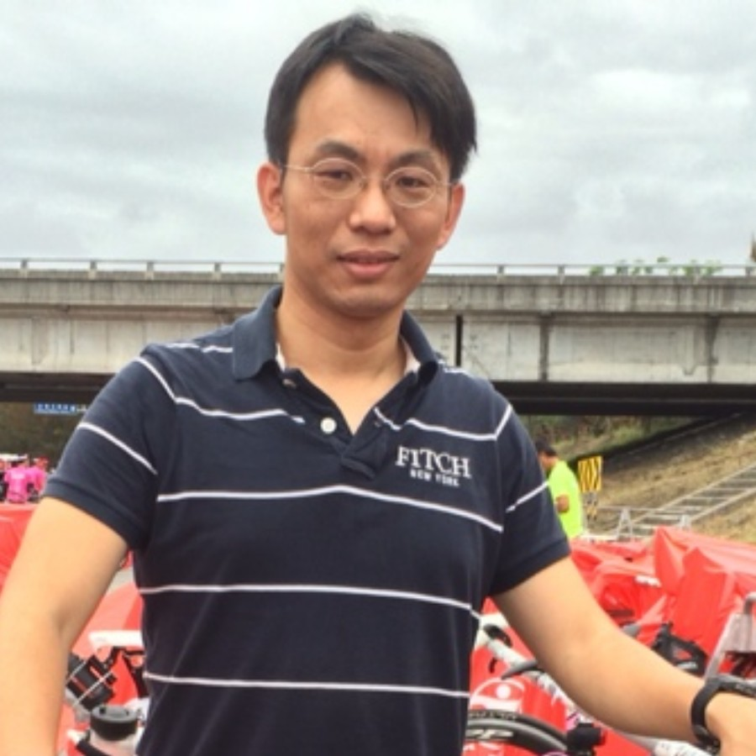
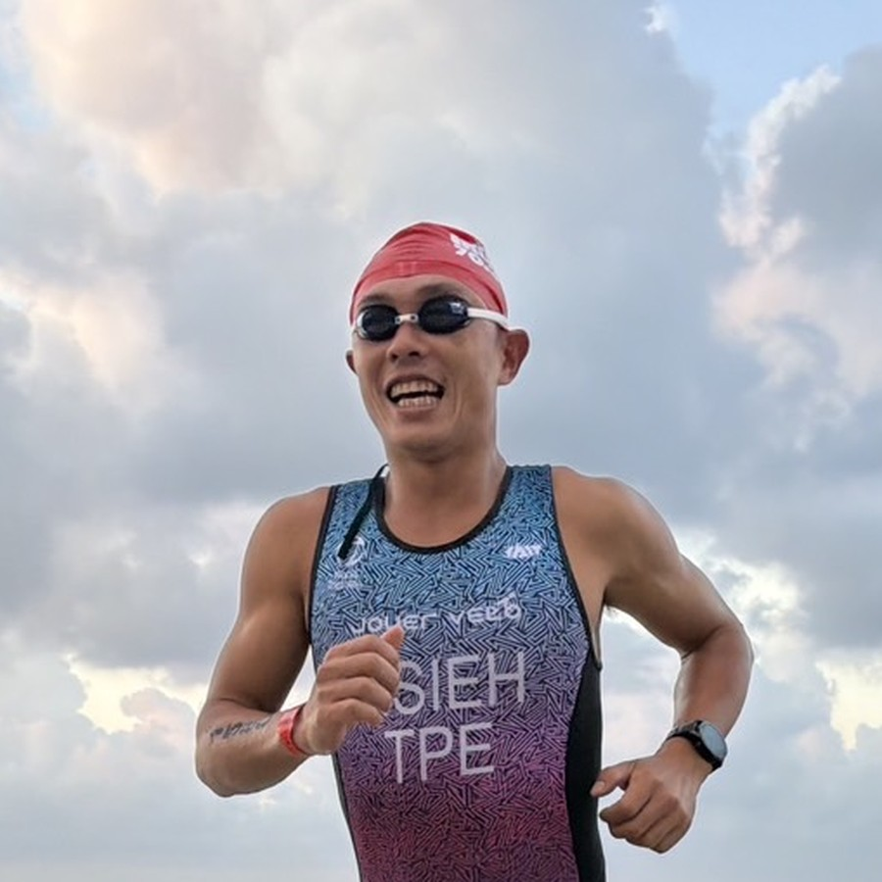
最後一哩路：給大頭的一句話
2026 FXT VI・11/13 登山口 → 合歡主峰 1.8 km，一句一句說給他聽。今天先寫，先不說。
小麥
大顆頭
金剛
聖恩
太太・陪跑員
RAV4 車長
補給手
RAV4
傑哥
佳惠
珮淳
攝影師
GLC 車長
GLC
GLC
影像紀錄
小朱
阿徹
俊儀
教練
CRV 車長
CRV・HELIX
MODEL X
謝漢霖
寫完交給小麥帶上山。這一頁不放進會議簡報，比賽當天最後再說。

Slide 2
緊急聯絡與關門速查（每車一張）
2026 FXT VI・11/13（五）・大頭 022・以 11/12 賽前說明會公布內容為最終依據
緊急聯絡（會議中手寫填入）
官方關門速查（2026 手冊）
大會賽事辦公室
時間 | 地點 | 團隊動作
05:00–05:45 | T1 伊達邵碼頭開放 | 陪跑員進 T1；車停溫德姆
06:00 | 游泳出發 | 上岸補給就位
07:40 | 游泳關門 | 收 T1 → 主車往信義
12:00 | 夫妻樹 86 km | 黑袋；11:30 後可上山接人
15:50 | T2 全家仁愛賽德克店 | 檢錄 ≥2 分鐘；不碰選手
18:50 | 清境高空步道 19 km | T 恤＋葡萄
20:20 | 翠峰 26 km | 陪跑員上場；斗篷換跑褲
21:40 | 鳶峰 33 km | 強制陪跑；長褲外套手套
23:00 | 主峰登山口 40 km | 最後關門；接駁只到昆陽
大會醫護／救護
RAV4 主車 大顆頭
GLC 第二車 傑哥
CRV 器材車 小朱
HELIX 阿徹
MODEL X 俊儀
陪跑員 小麥
補給手 金剛
力麗溫德姆（11/12 住宿）
三件事
清境愛立家民宿（11/13 住宿）
1. 只有背心能碰選手（補給手金剛、陪跑員小麥）
2. 停白線內・人在車外・在車頭交接；不跟車、不配速
3. 關門前 15 分鐘預警；到站回報下一車
緊急救援 119・警察 110
來源：2026 FXT 選手手冊、團隊補給計畫（11/6 版）。

